Slide 1

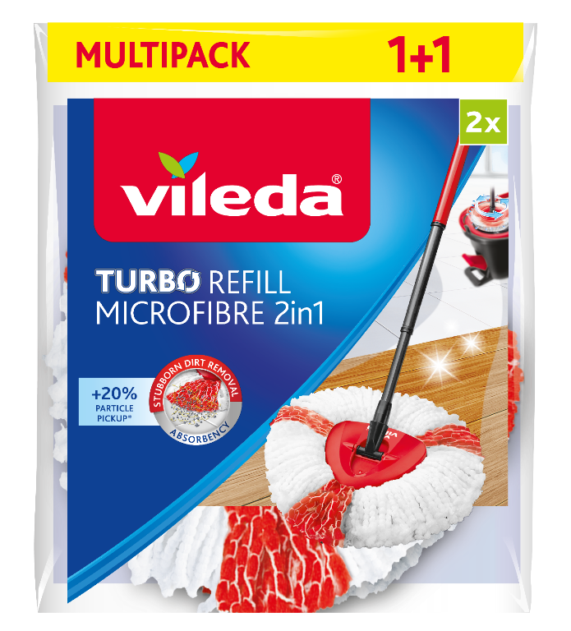
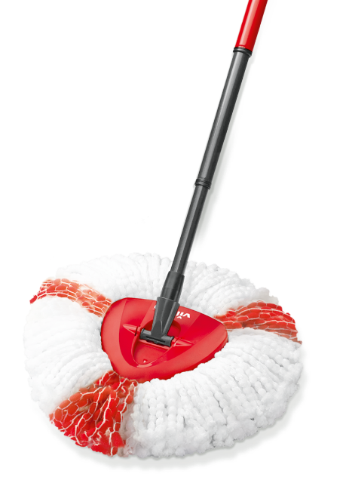
ViledaTURBO 2in1 náhrada 2ks
Náhrada k Easy Wring and Clean a Vileda TURBO
Jedinečná náhrada, která kombinuje dva druhy třásní.
Bílé třásně: 100% Microfibre, snadný úklid každodenní špíny se skvělou absorpční schopností.
Červené třásně: vyrobené ze speciálního abrazivního materiálu, který nepoškrábe.
Třásně umožňují vyčistit i tu nejodolnější špínu jedním tahem.
Trojúhelníkový tvar pro snadný úklid v rozích.
Mycí návlek lze prát na 60 °C, nepoužívejte aviváž ani sušičku.
Vhodný na všechny typy tvrdých podlah.
Odstraní více než 99% bakterií jen za pomoci vody .Výzkum proveden nezávislým a akreditovaným institutem pro mikrobiologii a imunologii
Mikrovlákna odstraní bakterie z povrchu jen za pomoci vody. Tenká mikrovlákna fyzicky perfektně přilnou k povrchu podlahy, kde zachytí nečistoty a více než 99% bakterií a odstraní je pryč bez nutnosti použití chemikálií.
Snadná výměna náhradní hlavice.
V balení 2 ks třásňové náhrady bez plastové hlavice.

Slide 2
ViledaTURBO 2in1 náhrada 2ks
Logistické údaje:
Produkt:
EAN: 4023103198227
Interní kód: 166142
Váha: 0,275 kg
Výška: 30 cm
Hloubka: 7 cm
Šířka: 27 cm
Karton:
Kód karton: 4023103222731
Váha: 1,6 kg
Výška: 40 cm
Hloubka: 25 cm
Šířka: 27 cm
Počet produktů v kartonu: 5
Počet kartonů na paletě: 36

